Slide 1
Unit tesztelés Swift-ben
Célkeresztben a Mock-ok
Csipler Zoltán
2019.04.29

Slide 2
mito. clever things
Bevezetés
Unit tesztelés Swift-ben
// Arrange
id mockInteractor = OCMClassMock([DetailInteractor class]);
id mockView = OCMClassMock([DetailViewController class]);
DetailPresenter *presenter = [DetailPresenter new];
presenter.interactor = mockInteractor;
presenter.view = mockView;
DetailInfo *detailInfo = [[DetailInfo alloc] initWithTitle:@"DetailTitle"];
OCMStub([mockInteractor provideDetailInfo]).andReturn(detailInfo);
OCMExpect([mockView setDetailTitle:@"DetailTitle"]);
// Act
[presenter setupDetailScreen];
// Verify
[mockInteractor verify];
[mockView verify];
Nagy kódbázis, modularizált komplex projekt, VIPER
Cél: minél nagyobb test coverage
Minél kisebb egységek tesztelése -> Stub, verify -> Mockolás
Obj-C - OCMock lib (runtime access)
Swift - nincs runtime access
DetailInfo *detailInfo = [self.interactor provideDetailInfo];
[self.view setDetailTitle:detailInfo.detailTitle];
Csipler Zoltán
1/8
2019.04.29

Slide 3
mito. clever things
Lehetséges megoldások
A kettőt kombinálni
Unit tesztelés Swift-ben
Saját mock class-ok írása - költséges időben
3rd party lib használata - limitációk, maintenance
Csipler Zoltán
2/8
2019.04.29

Slide 4
mito. clever things
A mi megoldásunk
Unit tesztelés Swift-ben
3rd party mock generator lib használata: Cuckoo
Protokollokat mockolunk
Tesztek írása: service layer, interactor, presenter
Csipler Zoltán
3/8
2019.04.29

Slide 5
mito. clever things
Cuckoo
Unit tesztelés Swift-ben
struct __StubbingProxy_DetailInteractorProtocol: Cuckoo.StubbingProxy {
private let cuckoo_manager: Cuckoo.MockManager
init(manager: Cuckoo.MockManager) {
self.cuckoo_manager = manager
}
func provideDetailInfo() -> Cuckoo.ProtocolStubFunction<(), DetailInfo> {
let matchers: [Cuckoo.ParameterMatcher<Void>] = []
return .init(stub: cuckoo_manager.createStub(for: MockDetailInteractorProtocol.self, method: "provideDetailInfo() -> DetailInfo", parameterMatchers: matchers))
}
}
class MockDetailInteractorProtocol: DetailInteractorProtocol, Cuckoo.ProtocolMock {
typealias MocksType = DetailInteractorProtocol
typealias Stubbing = __StubbingProxy_DetailInteractorProtocol
typealias Verification = __VerificationProxy_DetailInteractorProtocol
private var __defaultImplStub: DetailInteractorProtocol?
let cuckoo_manager = Cuckoo.MockManager.preconfiguredManager ?? Cuckoo.MockManager(hasParent: false)
func provideDetailInfo() -> DetailInfo {
return cuckoo_manager.call("provideDetailInfo() -> DetailInfo",
parameters: (),
escapingParameters: (),
superclassCall:
Cuckoo.MockManager.crashOnProtocolSuperclassCall()
,
defaultCall: __defaultImplStub!.provideDetailInfo())
}
…
struct __VerificationProxy_DetailInteractorProtocol: Cuckoo.VerificationProxy {
private let cuckoo_manager: Cuckoo.MockManager
private let callMatcher: Cuckoo.CallMatcher
private let sourceLocation: Cuckoo.SourceLocation
init(manager: Cuckoo.MockManager, callMatcher: Cuckoo.CallMatcher, sourceLocation: Cuckoo.SourceLocation) {
self.cuckoo_manager = manager
self.callMatcher = callMatcher
self.sourceLocation = sourceLocation
}
@discardableResult
func provideDetailInfo() -> Cuckoo.__DoNotUse<DetailInfo> {
let matchers: [Cuckoo.ParameterMatcher<Void>] = []
return cuckoo_manager.verify("provideDetailInfo() -> DetailInfo", callMatcher: callMatcher, parameterMatchers: matchers, sourceLocation: sourceLocation)
}
}
// Arrange
let mockInteractor = MockDetailInteractorProtocol()
let mockView = MockDetailViewControllerProtocol()
let detailPresenter = DetailPresenter()
detailPresenter.interactor = mockInteractor
detailPresenter.view = mockView
let detailInfo = DetailInfo(detailTitle: "DetailTitle")
stub(mockInteractor) { mockInteractor in
when(mockInteractor).provideDetailInfo().thenReturn(detailInfo)
}
stub(mockView) { mockView in
when(mockView).setDetailTitle(detailInfo.detailTitle).thenDoNothing()
}
// Act
detailPresenter.setupDetailScreen()
// Verify
verify(mockView).setDetailTitle(detailInfo.detailTitle)
describe("fetchCMSData") {
beforeEach {
stub(mockPresenter) { mockPresenter in
when(mockPresenter.presentCredentialsLogin(with: any())).thenDoNothing()
}
}
context("showForgottenUsername is false") {
beforeEach {
stub(mockAuthDataProvider) { mockAuthDataProvider in
when(mockAuthDataProvider.showForgottenPassword.get).thenReturn(false)
}
sut.fetchCMSData()
}
it("presentCredentialsLogin should be called with false parameter") {
verify(mockPresenter).presentCredentialsLogin(with: false)
}
}
}
class CredentialsLoginInteractorTests: QuickSpec {
override func spec() {
describe("CredentialsLoginInteractor") {
var mockPresenter: MockCredentialsLoginInteractorOutputProtocol!
var mockCredentialsLoginService: MockCredentialsLoginServiceProtocol!
var mockAuthDataProvider: MockAuthDataProviderProtocol!
var sut: CredentialsLoginInteractor!
beforeEach {
mockPresenter = MockCredentialsLoginInteractorOutputProtocol()
mockCredentialsLoginService = MockCredentialsLoginServiceProtocol()
mockAuthDataProvider = MockAuthDataProviderProtocol()
sut = CredentialsLoginInteractor(credentialsLoginService: mockCredentialsLoginService,
authDataProvider: mockAuthDataProvider)
sut.presenter = mockPresenter
}
}
}
let projectDir = ProcessInfo.processInfo.environment["PROJECT_DIR", default: "."]
let output = "\(projectDir)/Tests/Generated/GeneratedMocks.swift"
// Use seperate variables for each file.
let generatorArguments = [
"generate",
"--testable",
"Cuckoo",
"--exclude",
"ExcludedTestClass,ExcludedProtocol",
"--output",
output,
"\(projectDir)/Tests/Source/DetailViewControllerProtocol.swift",
"\(projectDir)/Tests/Source/DetailInteractorProtocol.swift",
"\(projectDir)/Tests/Source/ExcludedTestClass.swift",
]
shell(["swift", "run", "cuckoo_generator"] + generatorArguments, inDir: "\(projectDir)/Generator/")
let detailInfo = interactor.provideDetailInfo()
view?.setDetailTitle(detailInfo.detailTitle)
Megadott swift fájlokban lévő osztályokra, protokollok-ra mock-ot generál
OCMock, Mockito-hoz hasonló szintaktika
Stub, verify, parametermatcher block
Quick-el és Nimble-el együtt használtuk
Csipler Zoltán
4/8
2019.04.29

Slide 6
mito. clever things
Cuckoo limitációk
Unit tesztelés Swift-ben
public class MockOperationQueue: OperationQueue {
public var cancelAllOperationsCallCount = 0
override public func cancelAllOperations() {
cancelAllOperationsCallCount += 1
}
}
Csak felülcsapható osztályokkal működik
Final, private nem használható - protocol mockolásnál nem számít
Statikus metódusok - ritkán használtuk, nem mockoljuk
Generics - fixálható manuálisan -> Maintenance-t nehezíti
Apple framework-ök nem mockolhatóak -> Saját mock
Csipler Zoltán
5/8
2019.04.29

Slide 7
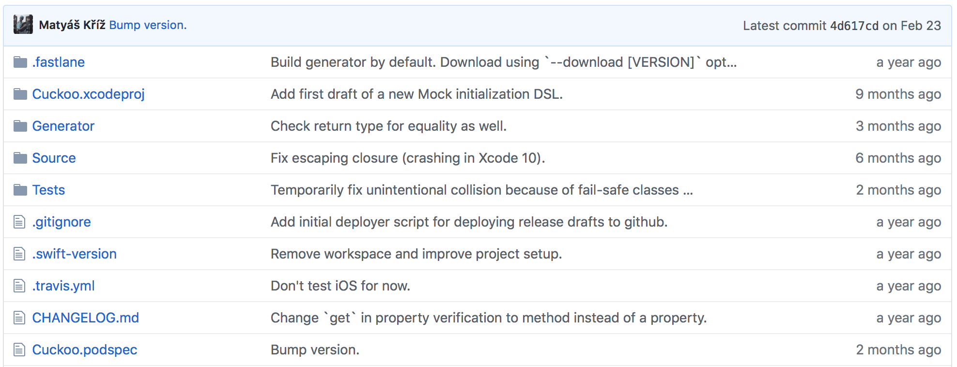
mito. clever things
Előnyök/Hátrányok
Unit tesztelés Swift-ben
Nagy test coverage 👍
Mock-ok automatikus generálásával sok időt megspórolunk 👍
Maintenance - Script fájl karbantartása 👎
Build hibák sokszor nem egyértelműek 😯
Meddig lesz support a 3rd party lib-hez ❔
Csipler Zoltán
6/8
2019.04.29

Slide 8
mito. clever things
Összefoglalás
Unit tesztelés Swift-ben
Maintenance és komplexitás elsőre soknak tűnhet de idővel ahogy beletanultunk egyre könnyebben használhatóvá vált
Sok feature Cuckoo-ban amiről nem esett szó
A jövőben is használni fogjuk
Csipler Zoltán
7/8
2019.04.29

Slide 9
mito. clever things
Referencia
Unit tesztelés Swift-ben
https://github.com/Brightify/Cuckoo
http://ocmock.org
Csipler Zoltán
8/8
2019.04.29

Slide 10
Köszönöm a figyelmet!
Csipler Zoltán
2019.04.29

